Slide 1
中低放废物探测系统研制与400L废物桶NDA方法研究
学生：饶开源
指导老师：顾卫国

Slide 3
开题报告的内容
课题研究的意义
国内外研究的历史与现状
课题研究目标、内容和拟解决的关键问题
研究方法、设计及试验方案，可行性分析
课题创新
课题计划进度和预期成果

Slide 4
课题研究的意义
能源的需求量不断增加，核电事业快速发展，无可避免将会产生大量放射性废物
针对废物桶，主要采用NDA无损检测方法，主要包括SGS,TGS等技术
国内建成的核电站主要采购的是国外NDA系统，国内还缺乏一套具备独立知识产权的稳定成熟可靠的中低放射性废物桶测量系统

Slide 5
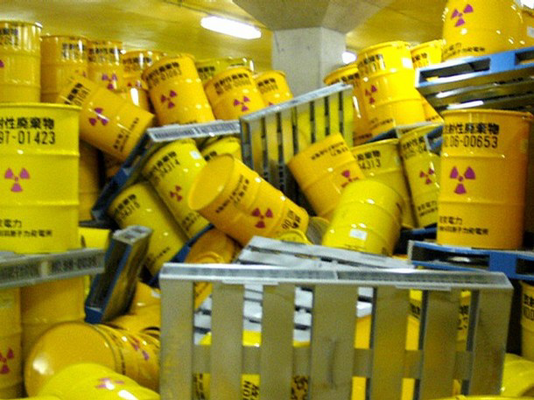
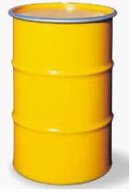
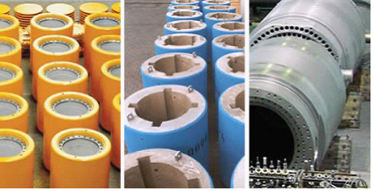
课题研究的意义
此后，中低放废物将采用400L废物桶处置
与200L废物桶相比400L具有的特点：
几何尺寸的增大
水泥固化而成的水泥桶
采用超压缩等大减容比方法
以上特点都增强了自吸收效应
新特点新方法

Slide 6
国内外研究的历史和现状
废物桶的γ射线扫描技术在二十世纪七十年代发展起来，经历了三个阶段：
旋转γ扫描技术（Rotating gamma scanning，RGS）
分段γ扫描技术（Segmented Gamma Scanning，SGS）
层析γ扫描技术（Tomographic Gamma Scanning，TGS）

Slide 7
国外研究的历史和现状
美国的洛斯阿拉莫斯国家实验室（Los Alamos National Laboratory，LANL）的J.L.Parker等人首先提出了SGS
在旋转扫描的基础上，将废物桶轴向分层并旋转测量每层的计数率，重建每层的平均核素活度，在一定程度上提高了对废物桶内活度不均匀性的测量精度。

Slide 8
国外研究的历史和现状
美国的洛斯阿拉莫斯国家实验室（Los Alamos National Laboratory，LANL）的J.L.Parker等人首先提出了SGS
在旋转扫描的基础上，将废物桶轴向分层并旋转测量每层的计数率，重建每层的平均核素活度，在一定程度上提高了对废物桶内活度不均匀性的测量精度。

Slide 9
国外成熟产品
美国Antech公司SGS系列产品
G3200
G3250
G3280

Slide 10
国外成熟产品
美国canberra公司SGS系列产品

Slide 11
谢谢！

